Slide 1
Министерство образования и науки Нижегородской области Государственное бюджетное профессиональное образовательное учреждение «Заволжский автомоторный техникум»
УП 01 Разработка мобильных приложений
специальности
09.02.07 ИНФОРМАЦИОННЫЕ СИСТЕМЫ И ПРОГРАММИРОВАНИЕ
Выполнил:
студентка группы ИС - 21 А
Беляков В.С

Slide 2
Описание программы
Приложение "Smartlab" предоставляет пользователям возможность входа через электронную почту и создания пароля. После успешной авторизации пользователи могут создать свою персональную карту пациента, в которой будет собрана вся необходимая информация. На главной странице приложения, в разделе "Анализы", пользователи могут увидеть слайдер с акциями, который показывает текущие предложения и скидки на различные медицинские услуги.

Slide 3
Реализация приложения
1. Экран загрузки: Начальный экран с логотипом и анимацией для ускоренной загрузки приложения.
2. Дизайн интерфейса: Разработка графических элементов интерфейса для повышения удобства использования.
3. Навигация между экранами: Переходы между экранами с анимацией для обеспечения плавного взаимодействия пользователя с приложением.
4. Интеграция с Supabase: Безопасное подключение к облачной платформе для хранения и управления данными.
5. Создание и сохранение пароля: Процесс регистрации, включающий создание и сохранение пароля пользователя.
6. Извлечение данных: Получение медицинской информации из базы данных для облегчения анализа и работы с данными.

Slide 4
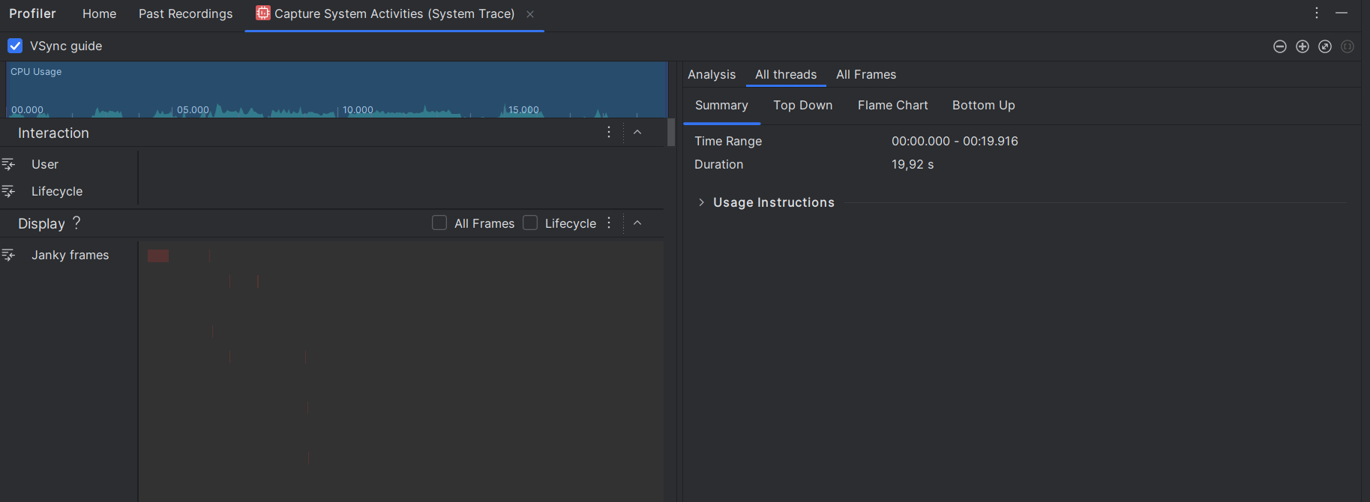
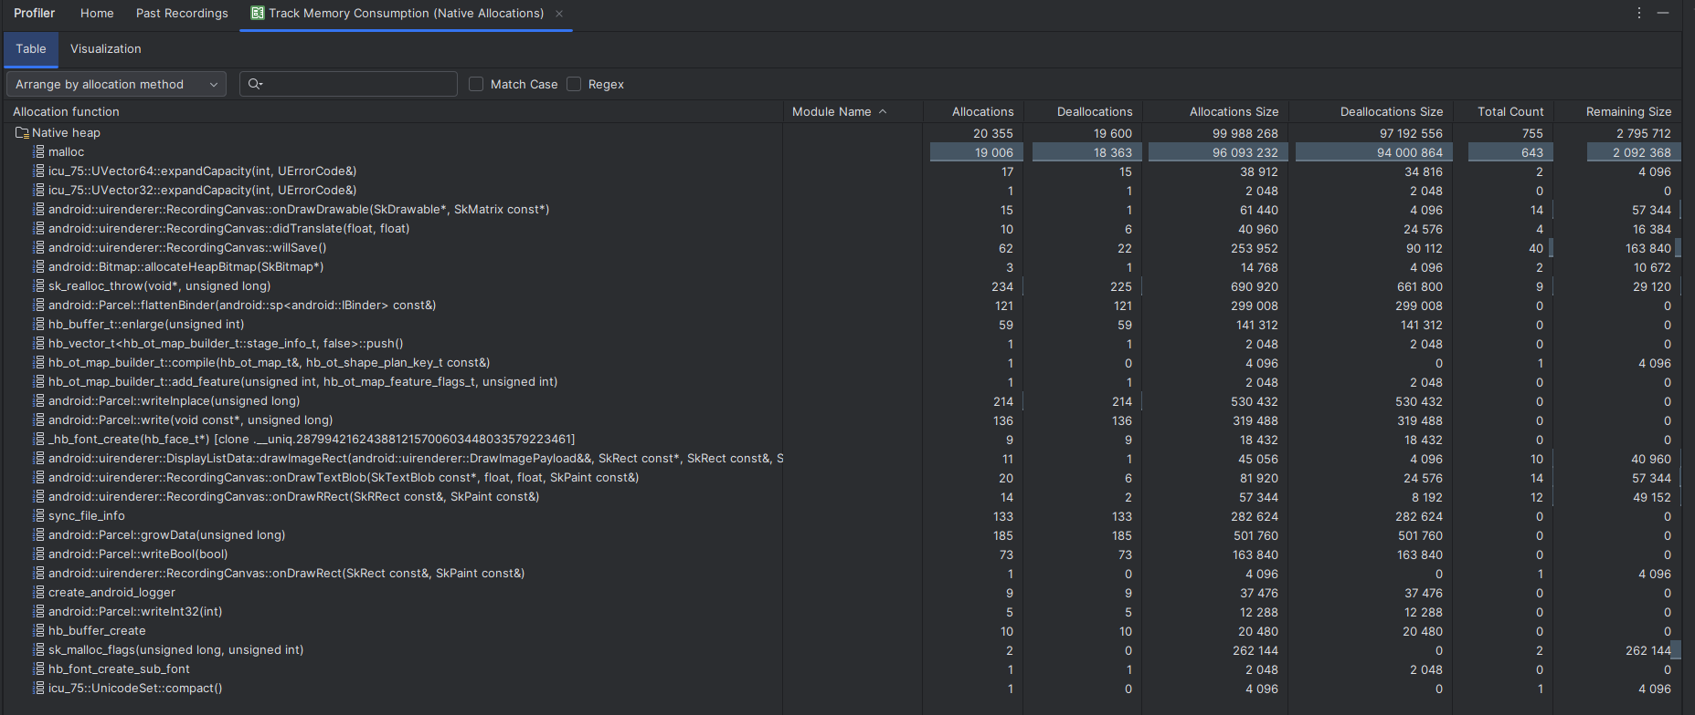
Производительность

Slide 5
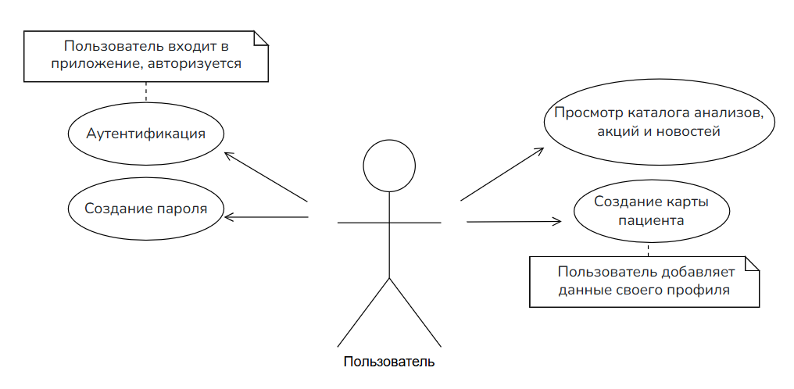
Диаграмма вариантов использования

Slide 6
Используемые архитектурные решения
1. ui.theme: Стили приложения, включая цвета и шрифты, для обеспечения единого визуального стиля.
2. components: Переиспользуемые элементы интерфейса, такие как виджеты и фрагменты, с собственной логикой и стилями.
3. navigation: Конфигурация навигации между экранами, включая переходы и передачу данных.
4. layouts: XML-файлы, определяющие структуру и расположение элементов интерфейса на экранах.
5. сlasses:Хранится Retrofit и образы интерфейса
6. data: В данной папке хранится dataClass

Slide 7
Используемые архитектурные решения
1. ui.theme: Стили приложения, включая цвета и шрифты, для обеспечения единого визуального стиля.
2. components: Переиспользуемые элементы интерфейса, такие как виджеты и фрагменты, с собственной логикой и стилями.
3. navigation: Конфигурация навигации между экранами, включая переходы и передачу данных.
4. layouts: XML-файлы, определяющие структуру и расположение элементов интерфейса на экранах.

Slide 8
Используемые библиотеки
Библиотека splashscreen упрощает создание экранов загрузки в Android, предлагая удобный API для настройки интерфейса.
Foundation предоставляет базовые компоненты и инструменты для создания адаптивных пользовательских интерфейсов, включая стили и модификаторы.
Navigation облегчает управление переходами между экранами и передачу данных.
Retrofit упрощает взаимодействие с RESTful API, позволяя легко выполнять сетевые запросы и обрабатывать ответы.

